Slide 1


Windowsシステムの基本概念
開発環境構築のための基礎知識
金子邦彦

Slide 2
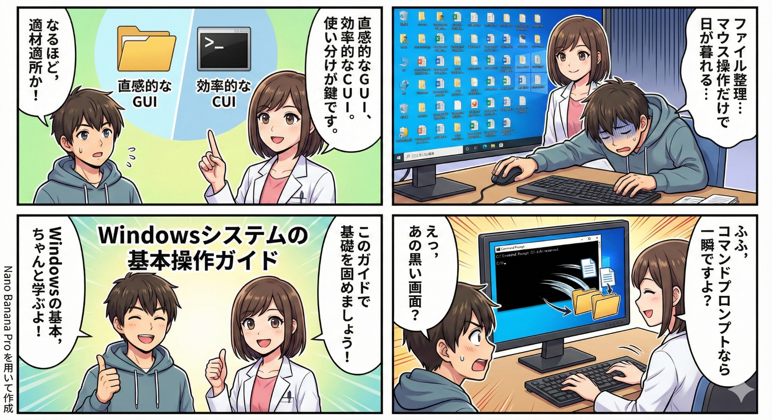

Slide 3
全体像
前準備（本教材）で学ぶ基本概念
GUI/CUI
パス
環境変数PATH
管理者権限
次の段階
ソフトウェアのインストール（コマンドプロンプト使用）
プログラム実行（AIエディタ使用）
本教材の目的：次の段階にスムーズに進むための土台作り

Slide 4
GUIとは
GUI（Graphical User Interface）
定義：マウスでアイコンやボタンをクリックして操作する方式
特徴
直感的に操作できる
視覚的に状態を確認できる

Slide 5
GUIの具体例
日常的なGUI操作（Windowsでの例）
ウィンドウのサイズ変更：マウスで端をドラッグ
ファイルのコピー：右クリックし「コピー」を選択
フォルダを開く：フォルダアイコンをダブルクリック
マウスと視覚的な要素（アイコンやボタンなど）で操作する

Slide 6
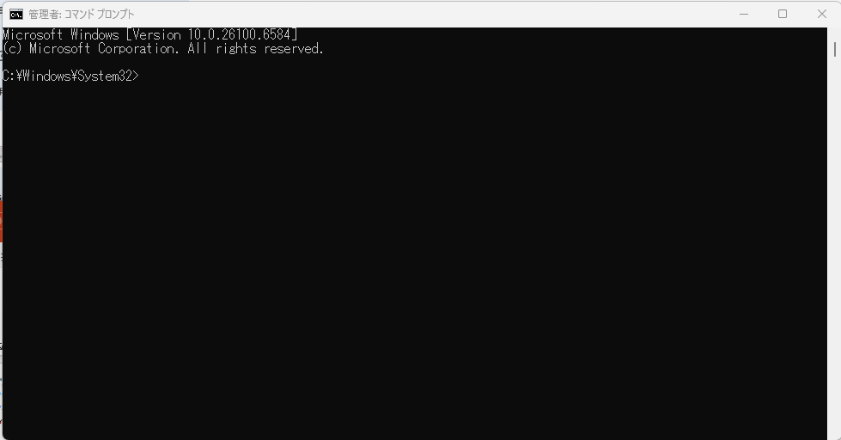
CUIとは
CUI（Character User Interface）
定義：キーボードからコマンドを入力して操作する方式
Windowsでのツール：コマンドプロンプト

Slide 7
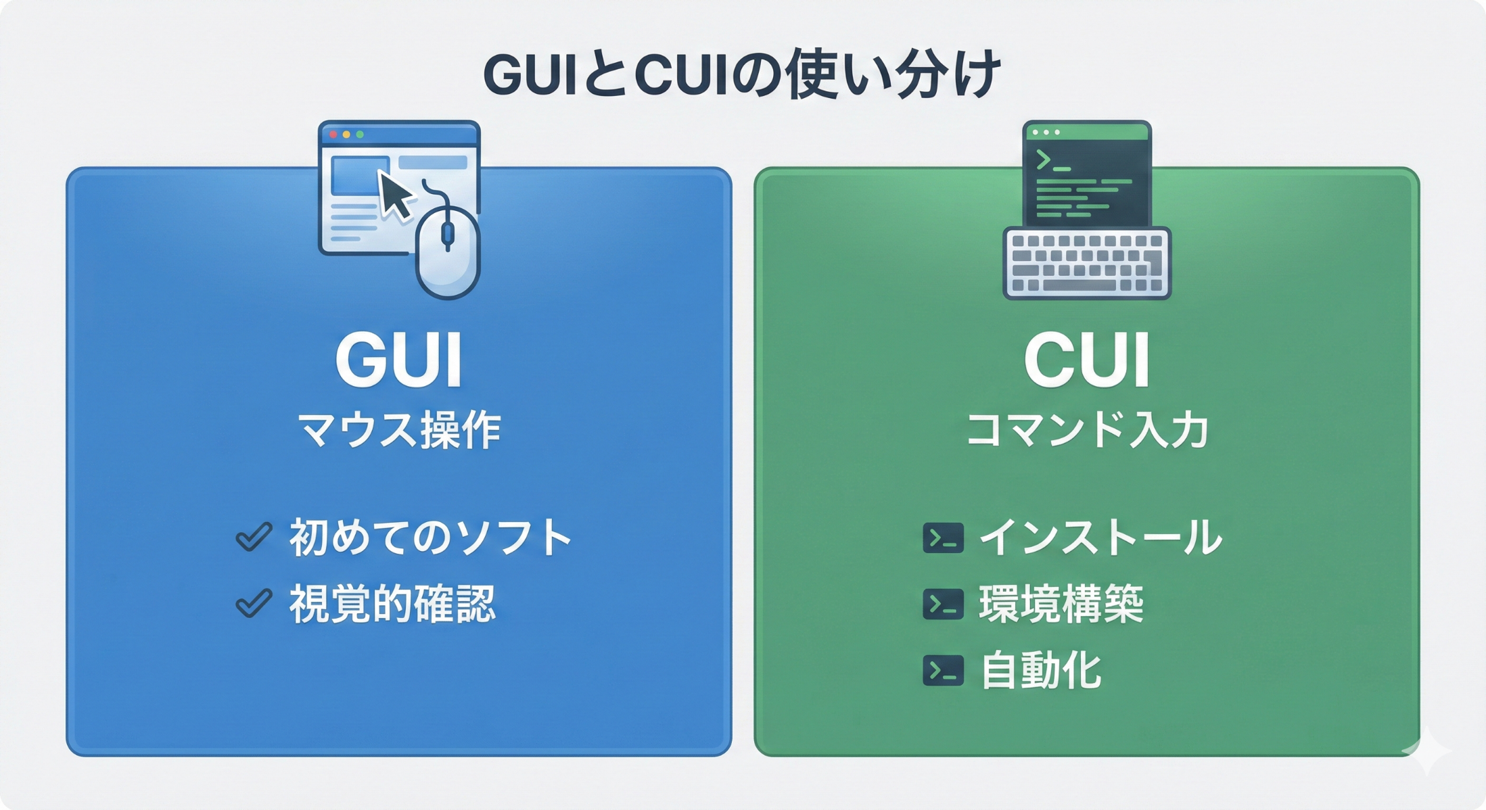
GUIとCUIの使い分け
図解は Nano Banana Pro を用いて作成
開発環境の構築では、CUIでの作業が中心となる

Slide 8
パスとは
パス（Path）の定義：ファイルやフォルダの位置を表す文字列
コンピューター内での「住所」に相当する
例：C:\Users\taro\Documents\研究\データ.xlsx
意味：Cドライブの中の、Usersフォルダの中の、taroフォルダの中の、Documentsフォルダの中の、研究フォルダの中にある、データ.xlsx
構成要素
C: ドライブ（記憶装置）
\ 階層の区切り記号
Users taro Documents 研究 フォルダ
データ.xlsx ファイル

Slide 9
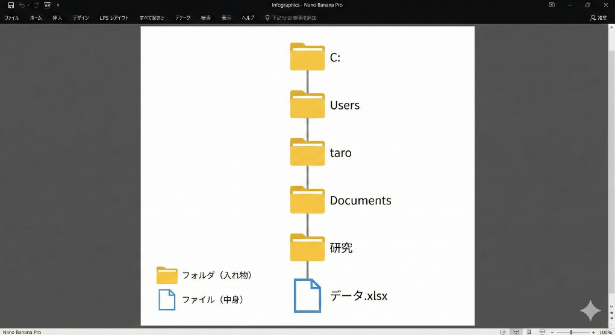
パスの階層構造
例：C:\Users\taro\Documents\研究\データ.xlsx
C:（Cドライブ）
Users
taro
Documents
研究
データ.xlsx
各階層がフォルダを表す
最下層がファイル
フォルダは「入れ物」、ファイルは「中身」
図解は Nano Banana Pro を用いて作成

Slide 10
パスの実用場面
場面1：ソフトウェアのインストール
「どこにインストールするか」をパスで指定する
例：C:\Program Files\Python312
場面2：プログラムの実行
「どこにあるプログラムを実行するか」をパスで指定する
例：C:\Program Files\Python312\python.exe
場面3：ファイルの指定
「どこにあるファイルを処理するか」をパスで指定する
例：C:\Users\taro\Documents\data.csv
パスの理解が必要

Slide 11
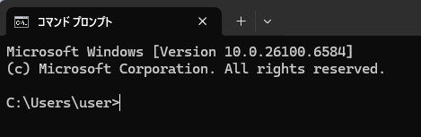
カレントディレクトリ
カレントディレクトリ コマンドプロンプトなどでの「現在作業中のフォルダ」のこと
確認方法：コマンドプロンプトのプロンプト部分に表示される
表示例：C:\Users\user> この部分がカレントディレクトリ
重要性：プログラム実行時、まずカレントディレクトリから検索される

Slide 12
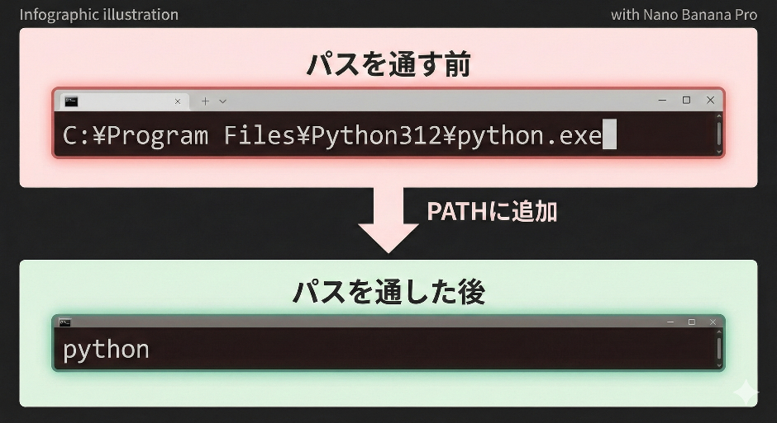
コマンド実行でのフルパス入力の問題点と解決策
例：Pythonを実行するたびにフルパスを入力する
C:\Program Files\Python312\python プログラム.py
⇒ 問題点：フルパス入力は長く、手間がかかる
解決策：環境変数PATHを使う
メリット：「python」だけで実行できるようになる
（フルパスを省略。ファイル名のみで実行）
環境変数 PATH に
C:\Program Files\Python312
を追加することによる変化
図解は Nano Banana Pro を用いて作成

Slide 13
環境変数PATH
環境変数とは：システム全体またはユーザーごとに保持される設定値
環境変数PATHとは
コマンドを検索するフォルダの一覧
「パスを通す」とは：プログラムのフォルダを環境変数PATHに追加すること
例
パスを通す前：
C:\Program Files\Python312\python
パスを通した後：python

Slide 14
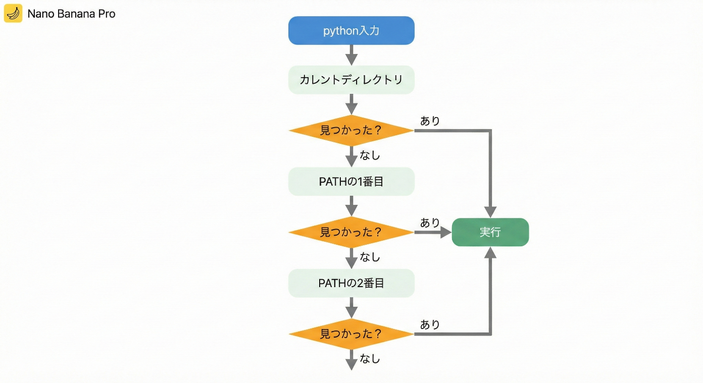
PATHの動作の仕組み
■ 検索の流れ
「python」と入力してEnterキーを押した場合
見つかった場合、そのプログラムを実行する
PATHに登録されていないと、プログラムが見つからない
図解は Nano Banana Pro を用いて作成

Slide 15
PATHに関するエラー
エラーメッセージの例
「'python' は、内部コマンドまたは外部コマンド、操作可能なプログラムまたはバッチ ファイルとして認識されていません。」
原因：PATHにプログラムのフォルダが登録されていない
対処：プログラムのフォルダをPATHに追加する（パスを通す）
注意
このエラーは初心者に多い
ソフトウェアのインストール手順には「PATHに追加」が含まれることが多い

Slide 16
管理者権限とは
目的：重要なシステムファイルを保護し、セキュリティを確保する
一般ユーザー権限
日常作業に必要な基本的な操作が可能
自分のフォルダ内でのファイル操作
インストール済みアプリの実行
管理者権限
システム全体を制御できる最高レベルの権限
システムフォルダへのファイル作成・変更
システム設定の変更
ソフトウェアのインストール

Slide 17
管理者権限が必要な作業
場面1：ソフトウェアのシステム全体へのインストール
C:\Program Filesへのインストール
場面2：システム環境変数PATHの変更
すべてのユーザーに適用する設定の変更
場面3：システムディレクトリへのファイル配置
C:\Windowsフォルダへのファイル作成
注意：これらの作業は一般ユーザー権限ではできない

Slide 18
管理者としてコマンドプロンプトを起動する方法
起動手順
Windowsキーを押す
「cmd」と入力する
表示された「コマンドプロンプト」を右クリック
「管理者として実行」を選択
確認ダイアログで「はい」をクリック
確認方法：ウィンドウのタイトルバーに「管理者: コマンドプロンプト」と表示される
注意：システム変更が可能な状態のため、慎重に操作すること

Slide 19
まとめ 学んだ概念
GUI と CUI
GUIはマウス操作、CUIはコマンド入力
パス
ファイルやフォルダの位置を表す文字列
C:\Users\taro\Documents のような形式
カレントディレクトリは「現在作業中のフォルダ」
環境変数PATH
コマンドを検索するフォルダの一覧
「パスを通す」はPATHにフォルダを追加すること
管理者権限
システム変更に必要な最高レベルの権限
ソフトウェアのインストールに必須
「管理者として実行」で起動する

Slide 20
次のステップ
開発環境の構築
プログラムの作成と実行

